Slide 1
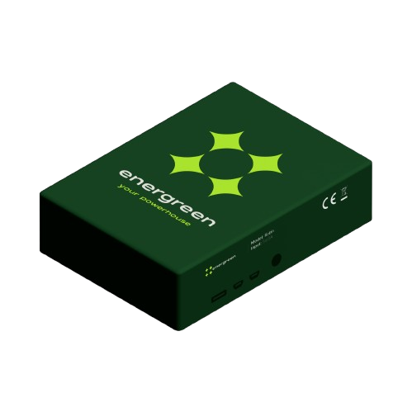

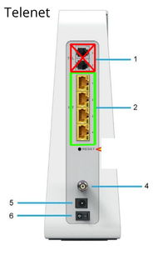
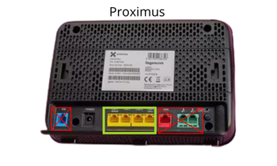
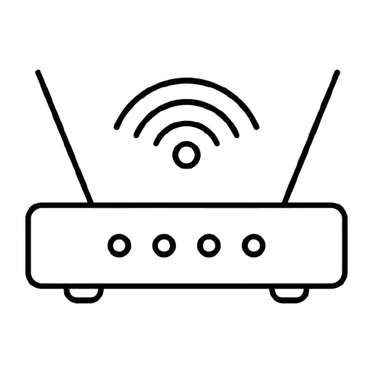
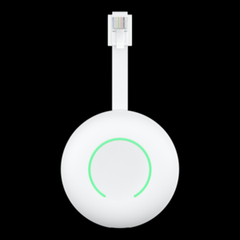
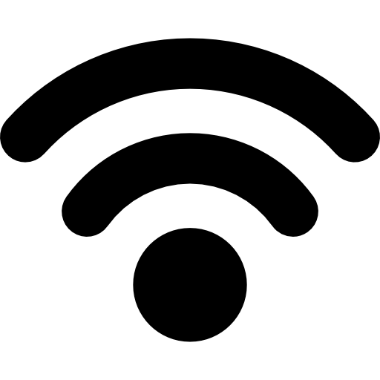
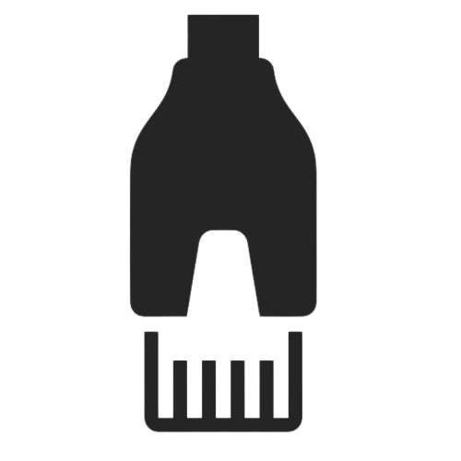
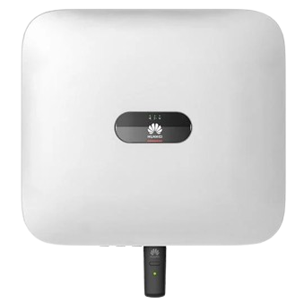
Handleiding Robin
Stap 1 : Steek de adapter in het stopcontact en verbind met de Robin Stap 2 : Verbind de Robin via de UTP-kabel (internetkabel) naar de router
Volg de onderstaande regels
Zorg ervoor dat je de juiste UTP-poort gebruikt.
Gebruik altijd de gele UTP-poorten
De omvormer, Robin en de P1-dongle moeten allemaal op hetzelfde (sub)netwerk worden aangesloten.

